Slide 1





大數據 。科技課二
破解大數據
教學簡報
Project NEXT 新興科技素養及價值教育計劃

Slide 2





目標
了解大數據的定義
  了解常見的大數據工具及其於不同產業上應用

Slide 3



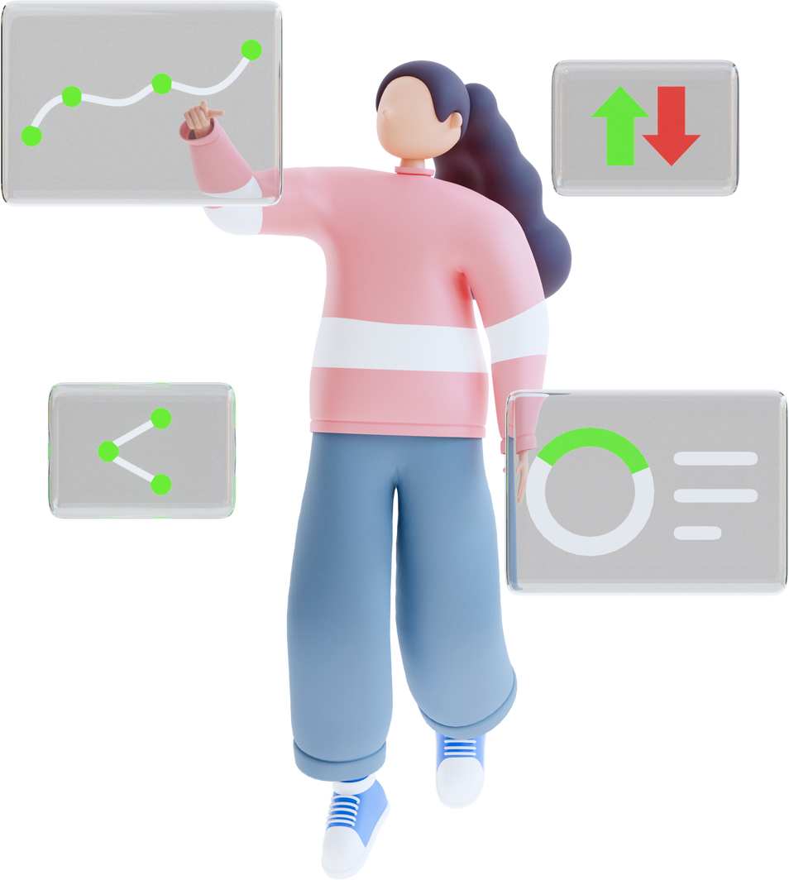
活動流程
01
熱身遊戲 :$1都唔蝕
02
遊戲：假如世界沒有大數據？
03
活動：「數據迴戰」
04
大數據的應用
05
KAHOOT!
06
總結

Slide 4


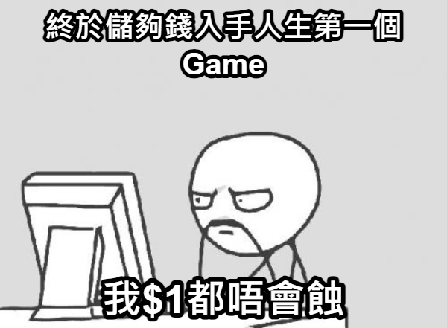

熱身遊戲
$1都唔蝕
你終於儲夠錢，送一份生日禮物給自己
背景
預算
$3280
目標
購買遊戲PS5

Slide 5



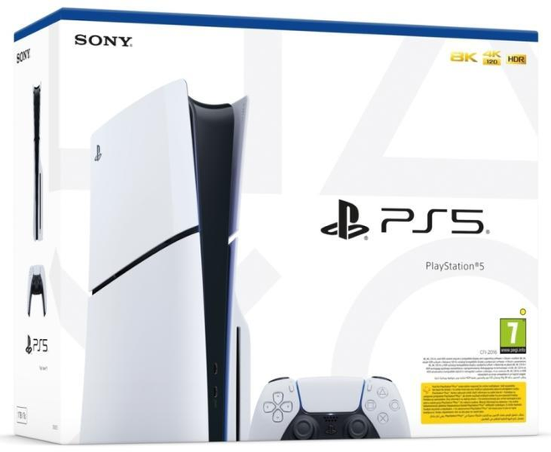

任務
在3分鐘內，尋找產品最優惠價格，$1都唔蝕！
預算：$3280
時限：3分鐘
尋找最低價格

Slide 6


價格比較網？
你用甚麼方法在短時間內找出最優惠價格？

Slide 7
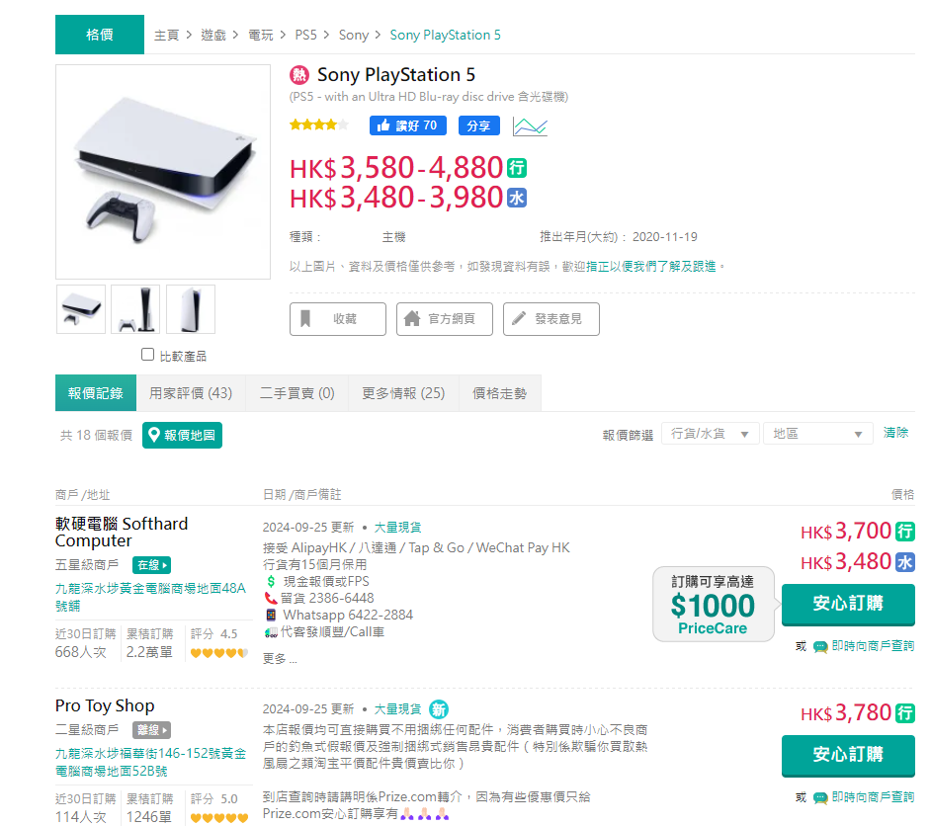

數據
大數據

Slide 8
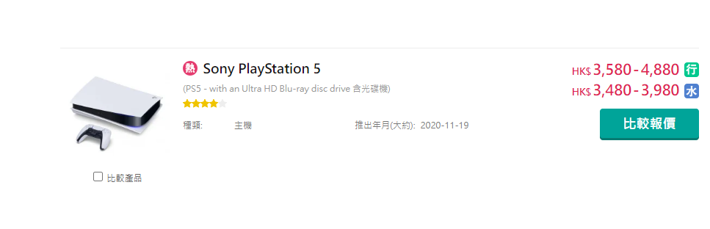
數據
單一商品的價格、庫存等信息

Slide 9
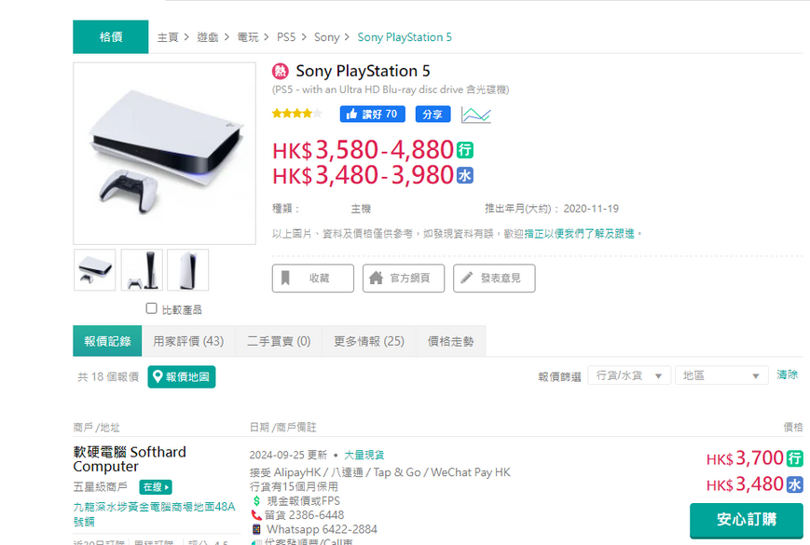
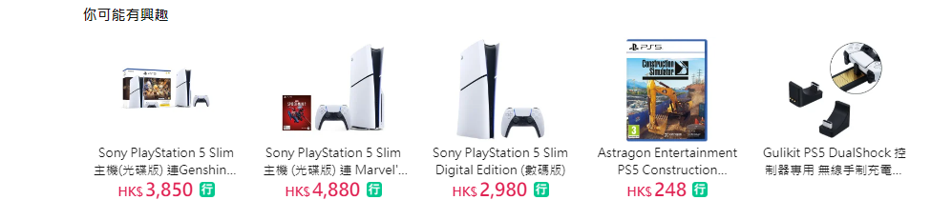
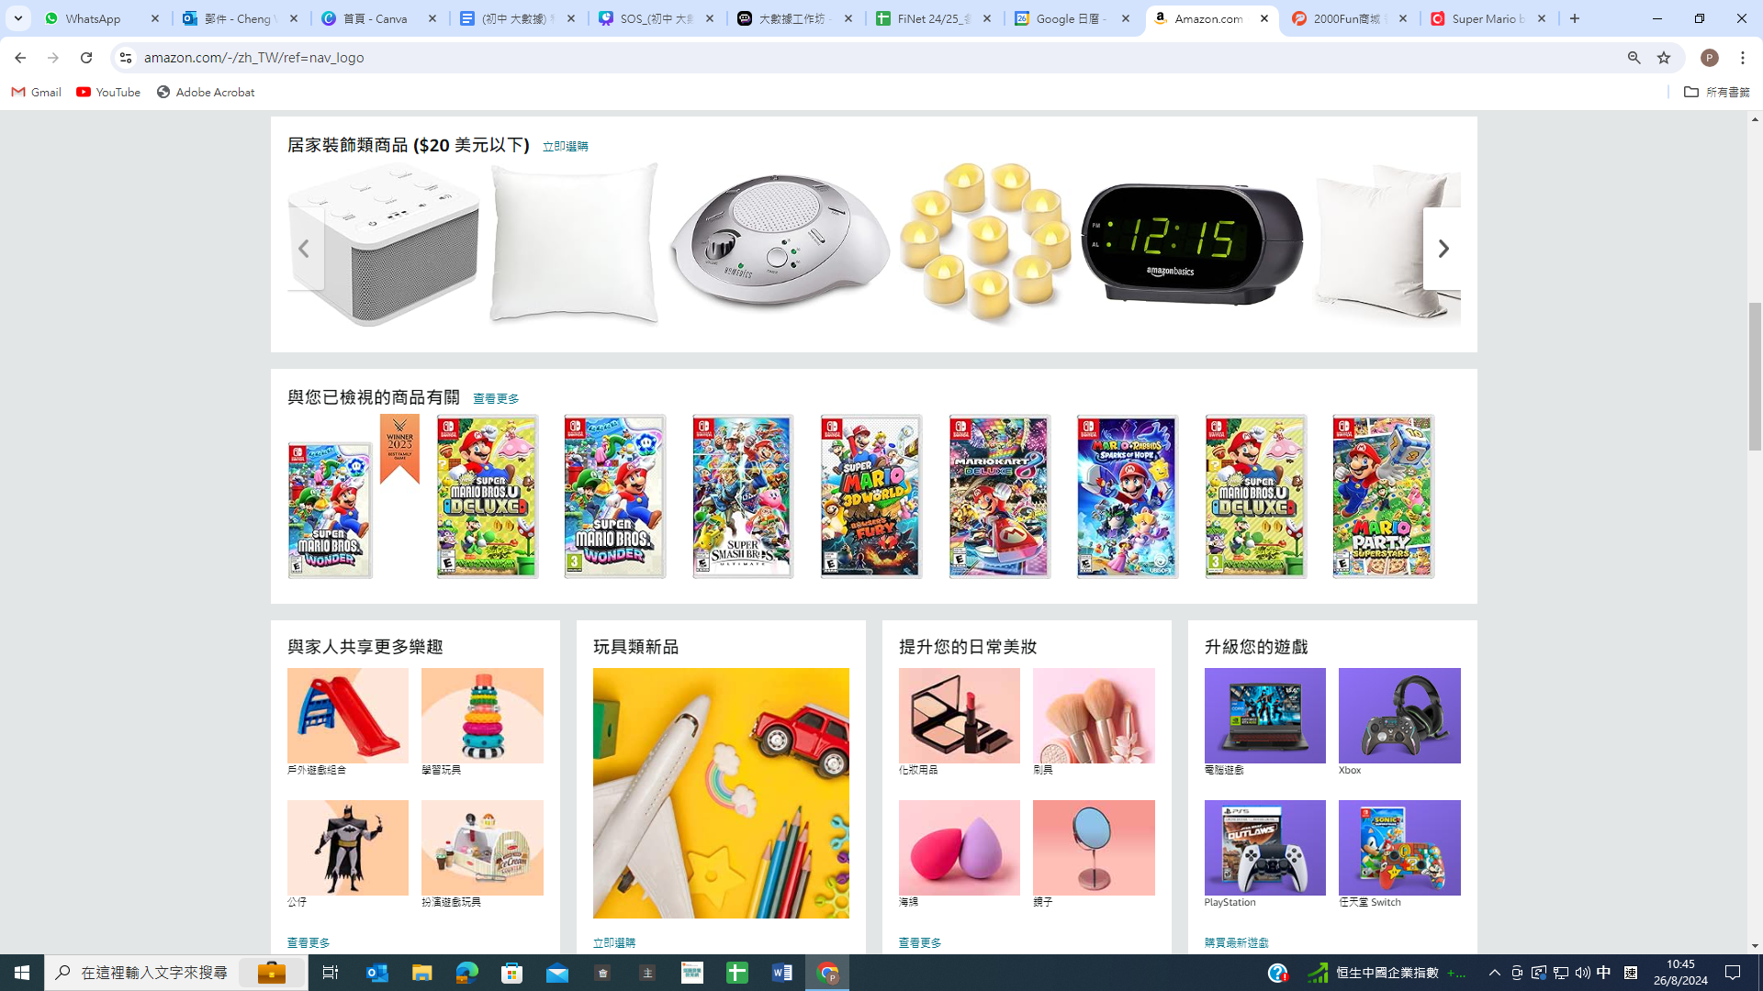
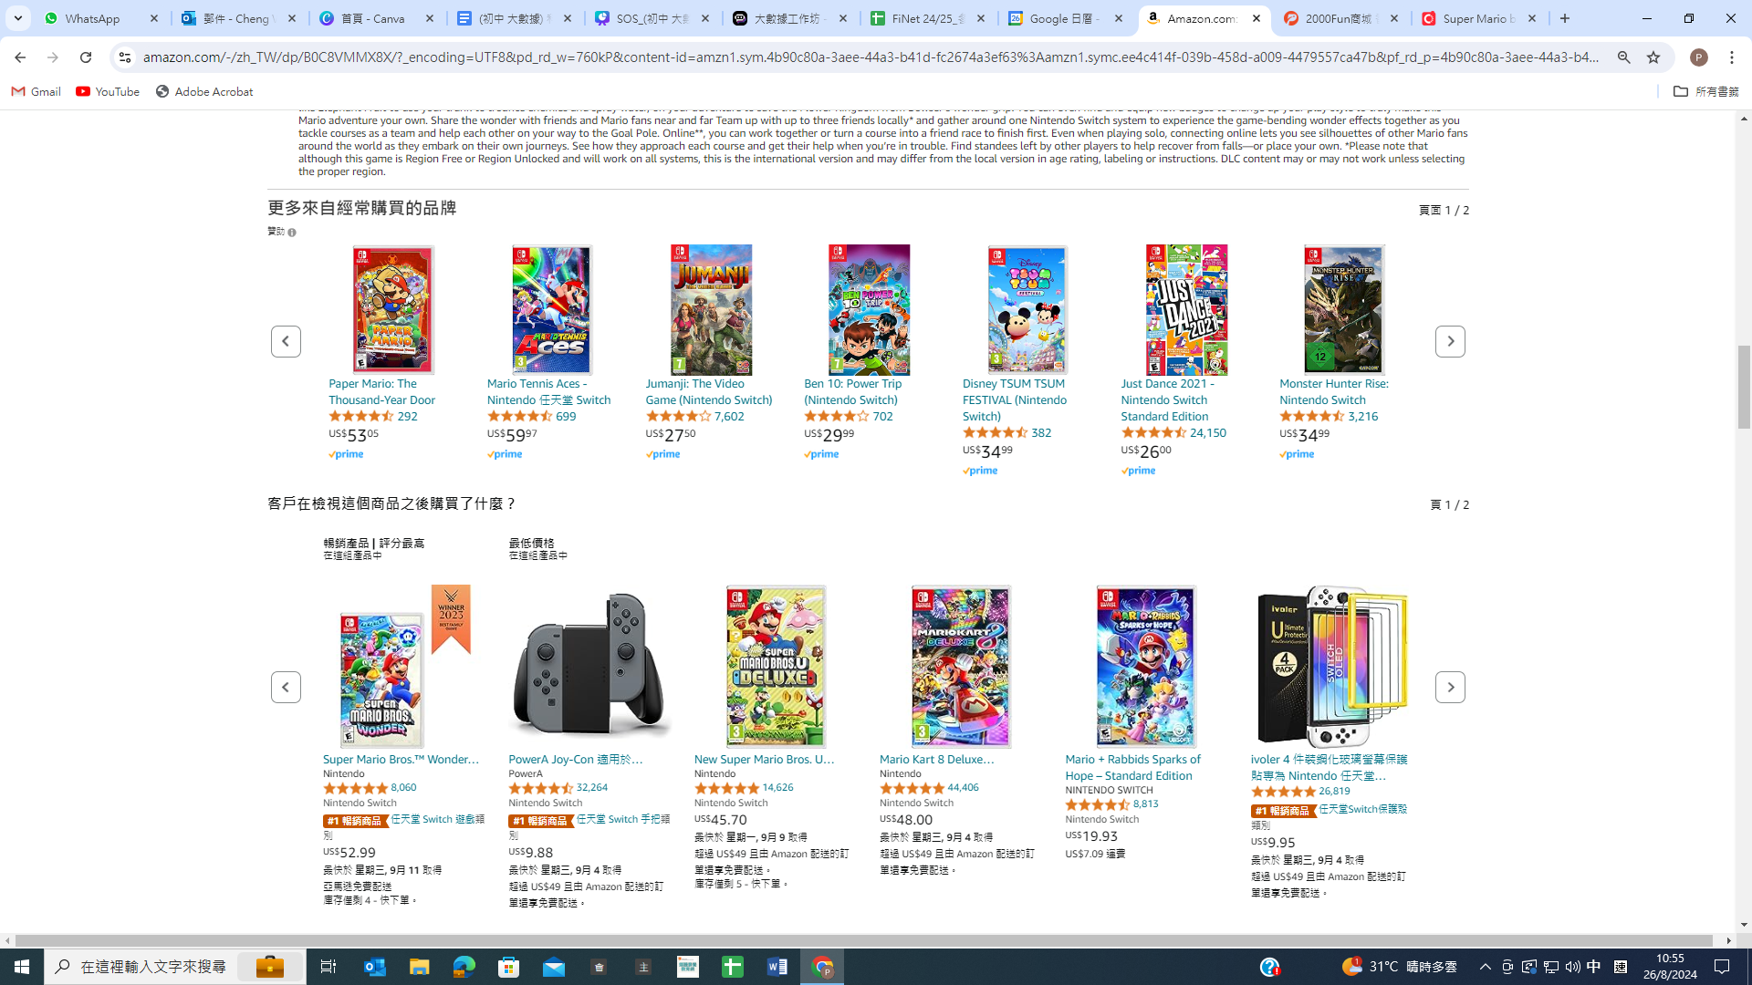

大數據
智能個性化推薦
提供全面的建議
  性價比分析 - 根據評價、銷量進行性價比比較
  個性化推薦- 分析用戶的興趣偏好，推薦可能感興趣的商品
  用戶可在合適時機購買商品從而節省開支

Slide 10
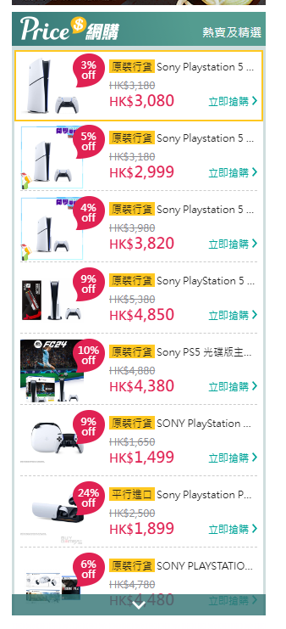
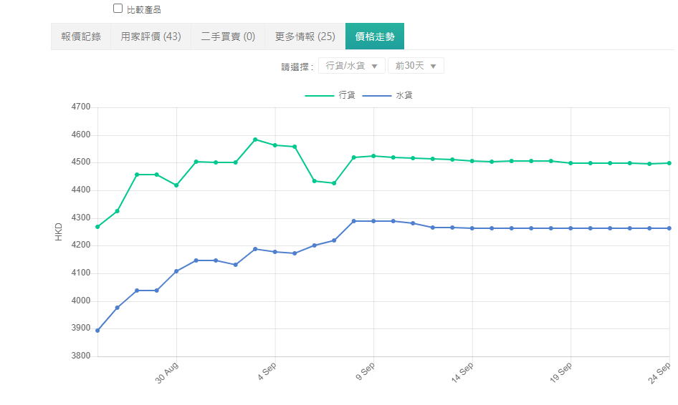
價格走勢
網站熱賣商品
大數據
提供全面的建議
  性價比分析 - 根據評價、銷量進行性價比比較
  個性化推薦- 分析用戶的興趣偏好，推薦可能感興趣的商品
  用戶可在合適時機購買商品從而節省開支

Slide 11

數據 vs 大數據

Slide 12



數據
大數據
小
可能只有幾千或幾萬筆記錄
大
每天數十億條新的用戶互動數據
規模
少
文字和數字為主
多
文字、圖像、視頻、社交媒體數據等
種類
慢
每天/年/日更新
快
近乎即時的分析
更新速度

Slide 13
日常生活的大數據
遊戲：
假如世界沒有大數據？

Slide 14
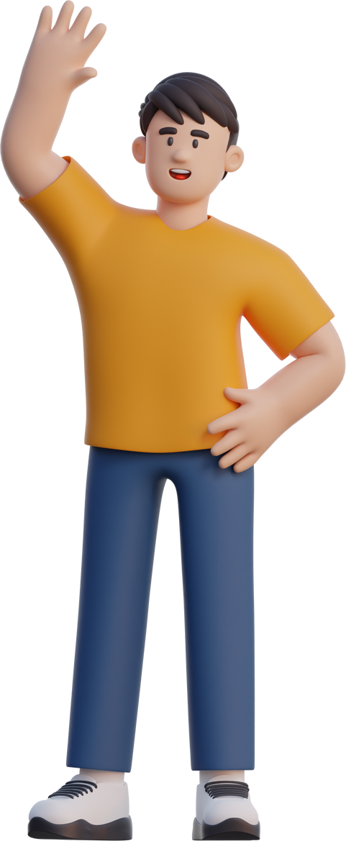
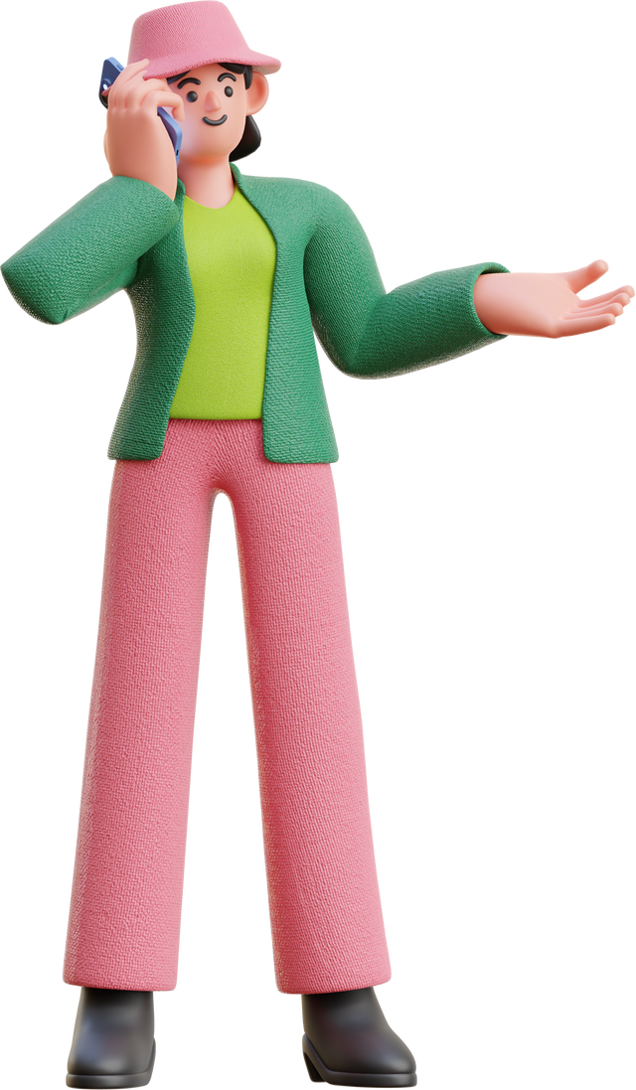
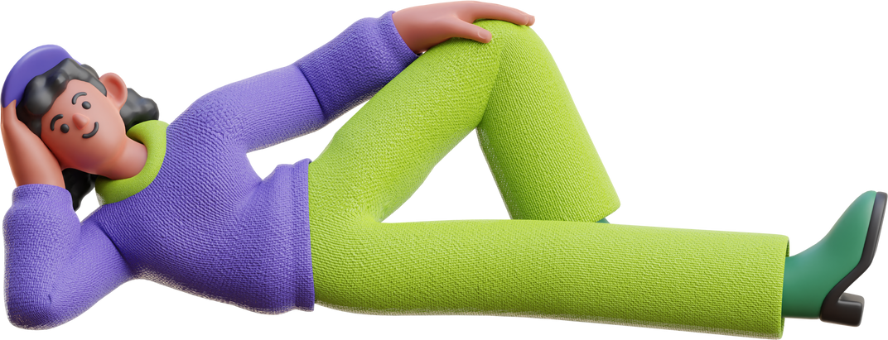
假如世界沒有大數據
約了朋友大樹下西路公廁等，你會?
A. 問路人
B. 打電話問朋友
C. 爽約

Slide 15
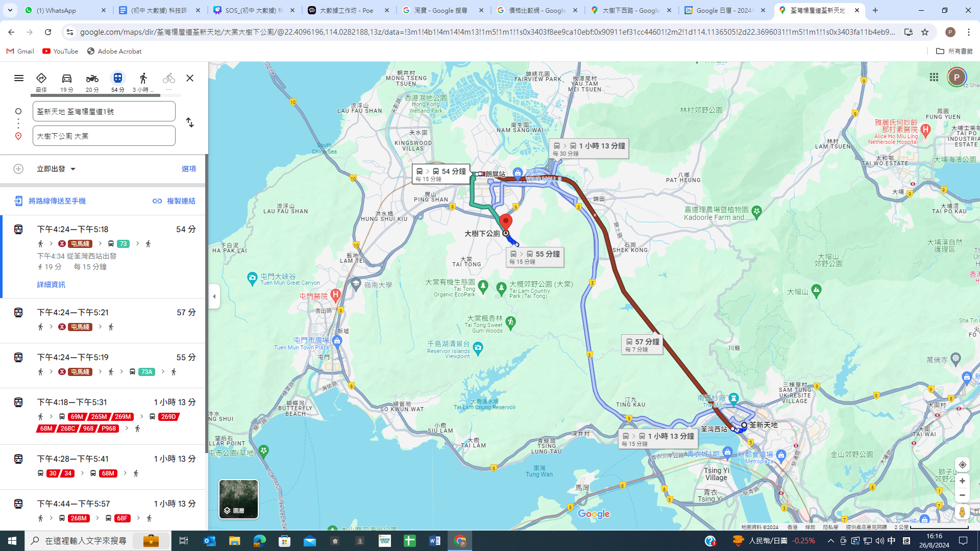

假如世界沒有大數據
約了朋友大樹下西路公廁等，你會?
A. 問路人
B. 打電話問朋友
C. 爽約
香港出行易/Google Map
協助規劃路線，預計到達時間

Slide 16
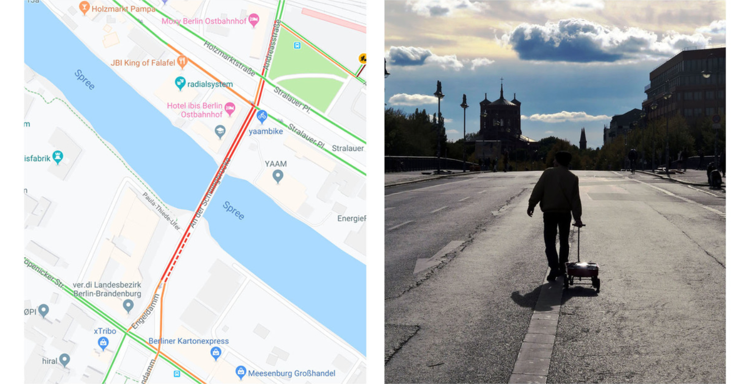
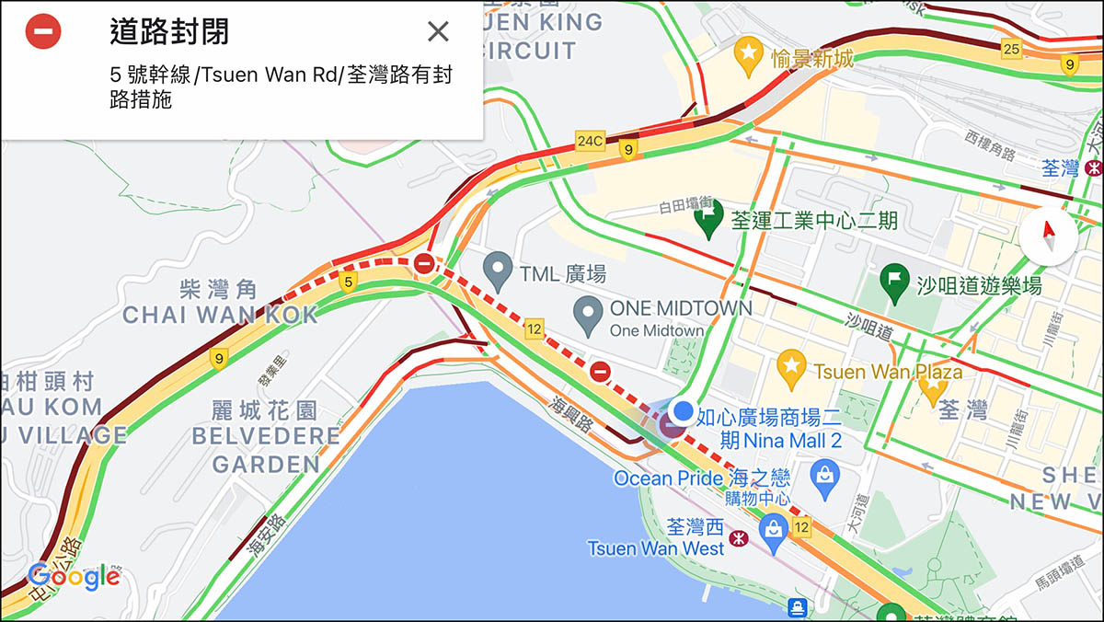

你見到擠塞的地圖標示會避開嗎？

Slide 17

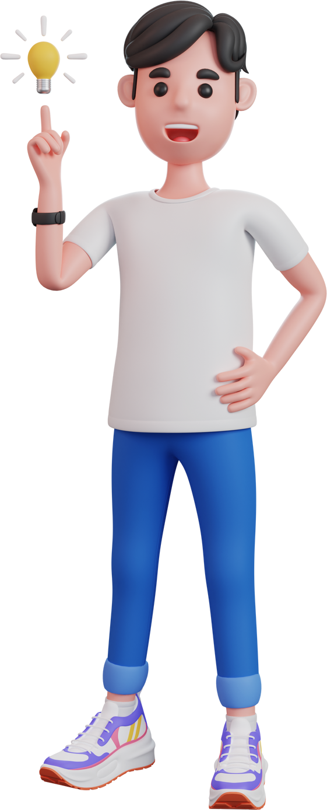

假如世界沒有大數據
明天是去沙灘的好天氣嗎?
A. 觀察外面天氣
B. 靠第六感
C. 問媽咪

Slide 18
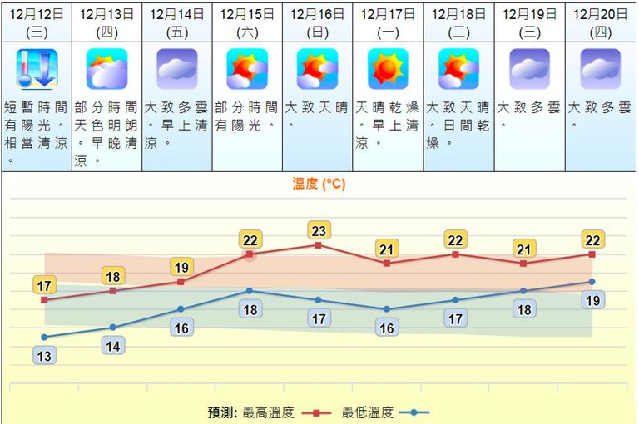
假如世界沒有大數據
明天是去沙灘的好天氣嗎?
A. 觀察外面天氣
B. 靠第六感
C. 問媽咪
天氣預報
穿著合適衣物，安排合適活動

Slide 19








數據
  做出更明智的決策
  避免資源浪費
  提高效率
  提高生活的便利性和舒適度
大數據
大數據分析能夠產生更全面、精細和富創意的結果，幫助人類做出更明智的決策

Slide 20
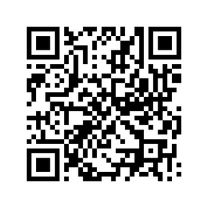

PROJECT NEXT 短片
Notes:
https://youtu.be/a_UPMNleWmg?si=UIlWYqz1nYP8oxib

Slide 21
大數據BIG DATA
日前有一名德國的行為藝術家Simon Weckert ，就透過 99 台二手智慧型手機，成功讓 Google Maps 出現塞車警示，讓許多駕駛提前「繞道而行」。
正確和真實的資料才能得出有價值的分析！

Slide 22




大數據運作的步驟
01
確定問題和目標
「我希望提高銷售額（１０萬元）！」
02
收集數據
「商品類別，付款方法，顧客的年齡」
03
數據分析
「家庭主婦是店鋪的主要消費群」
結果解釋
「推出星期三媽媽優惠日！」
04
「店鋪銷售額有明顯增長!」

Slide 23



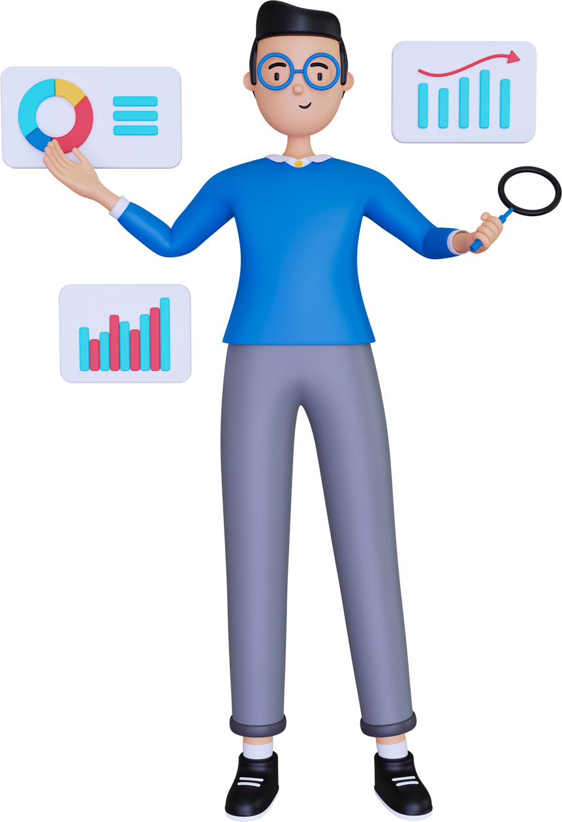
分組活動：「數據迴戰」
  同學將化身成「數據師」，運用大數據去改善學生福利
及校園生活
  5-6人一組，每組會獲得一條題目
  每組勾選需要收集的數據，例如 : 學生年齡、性別、
  喜好等等

Slide 24

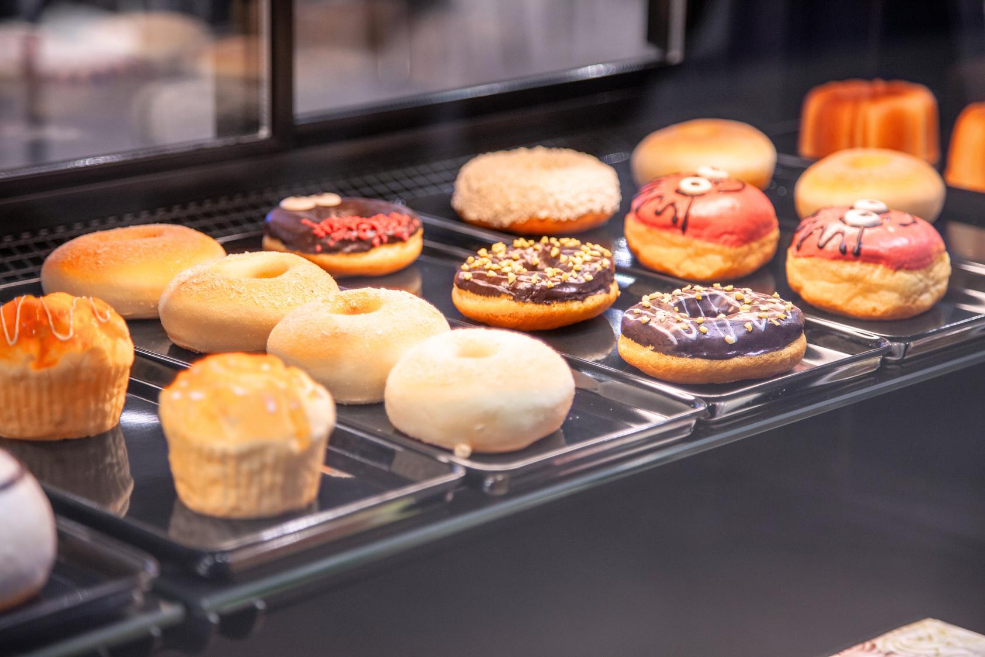


分組活動：「數據迴戰」
01
02
03
增加小食部的盈利
提升全校學生的睡眠質素
提升學生之課外活動參與度

Slide 25


數據收集表
目標：增加小食部的盈利
01
性別
07
每日零用錢
02
年齡
08
付款方法
例子
03
身高
09
居住地區
02
年齡
體重
________
如需要收集的數據，請加上鉤號
04
10
05
家庭成員
11
________
06
喜好口味
12
________

Slide 26
數據收集表
目標：提升全校學生的睡眠質素
01
性別
07
娛樂活動
02
年齡
08
運動習慣
例子
03
身高
09
居住地區
02
年齡
體重
________
如需要收集的數據，請加上鉤號
04
10
05
飲食習慣
11
________
06
科目偏好
12
________

Slide 27
數據收集表
目標：提升學生之課外活動參與度
01
性別
07
興趣
02
年齡
08
社交媒體參與情況
例子
03
身高
09
居住地區
02
年齡
體重
課後時間表
如需要收集的數據，請加上鉤號
04
10
05
交友習慣
11
________
06
家庭成員
12
________

Slide 28
匯報環節！

Slide 29



大數據運作的步驟
01
確定問題和目標
如何增加小食部的盈利
02
收集數據
同學的年齡，對零食的喜好，消費能力
數據分析
原來同學的每天平均零用錢是$10
03
同學比較喜歡甜的零食
04
結果解釋
增加糖果種類（滿足不同學的喜好）

Slide 30
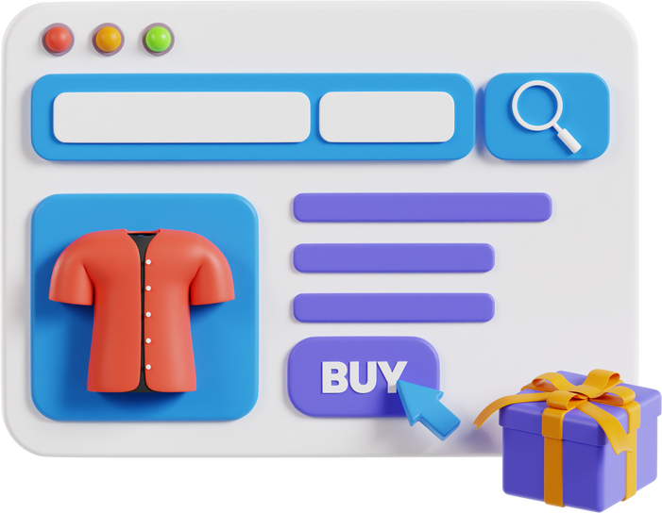




大數據不同行業的應用
零售業
公共政策
利用客戶的瀏覽歷史、購買記錄和其他用戶的行為數據來提供個性化產品推薦
收集市民的醫療記錄、社區設施以及政府的醫療開支，治理市民慢性疾病
例如：淘寶、Amazon
例如：香港地區康健中心
娛樂
使用大數據來預測客戶需求，先建立數據模型，從而預測提供新產品的方向。
災害救援
通過整合氣象數據、地理信息、人口分佈和基礎設施信息，系統預測災害影響
例如：Netflix、遊戲Call of Duty
例如：日本政府防災政策

Slide 31



KAHOOT! 小測驗
透過問答遊戲
重溫一下課堂學習到的知識！
KAHOOT.IT

Slide 32

總 結
  一般數據無所不在，善用大數據才最實在
  洞悉大數據技術，有利智慧城市發展

Slide 33



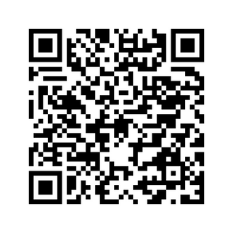




THANK
YOU
教
學
短
片
3422 3161
uTouch網上外展輔導服務
  utouch.hk
  WhatsApp 6277 8899
medialiteray.hk
關心一線
wmc@hkfyg.org.hk
  熱線
2777 8899

